Slide 1
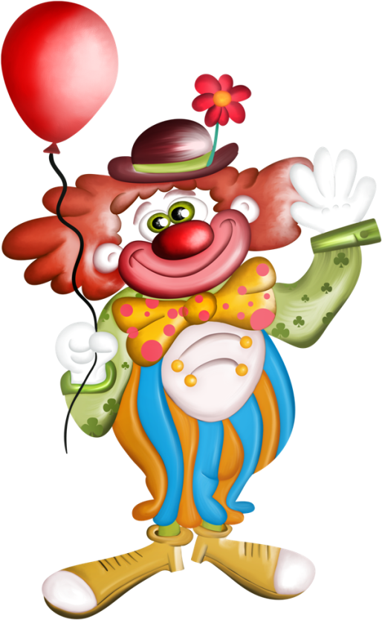
1 Апреля!!!
День Дублёра!!!
Воспитатели: Рахманова Ю.С.
Благодаренко Г. В.
Группа №3 «Незабудки»
2015 г.

Slide 2
Мы сегодня рано встали, В детский садик побежали, Встали быстро на зарядку, Будет все у нас в порядке! А зарядка хороша, В гости к нам пришла коза, С нами весело играла, Рожками нас всех бодала. Мы с козою веселились, С нею вместе мы резвились.

Slide 3
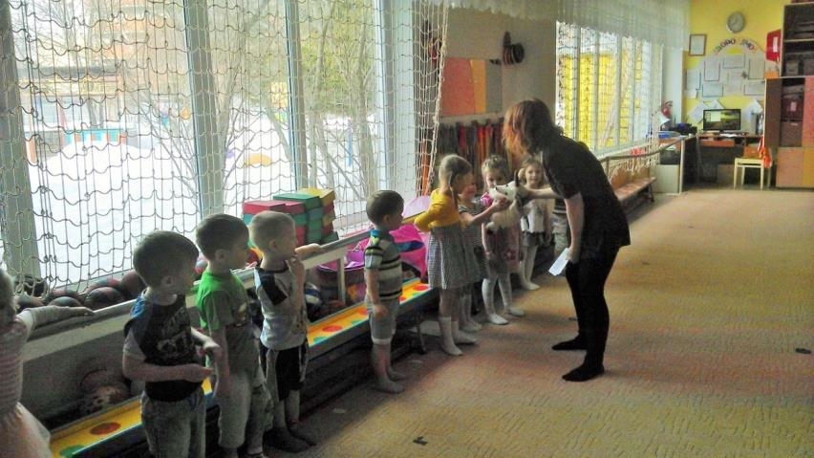
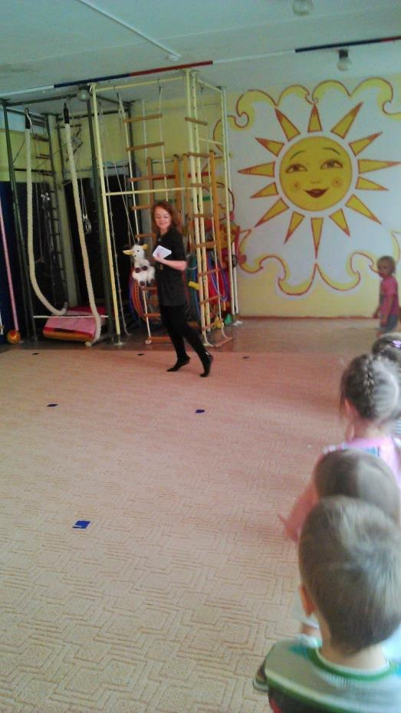
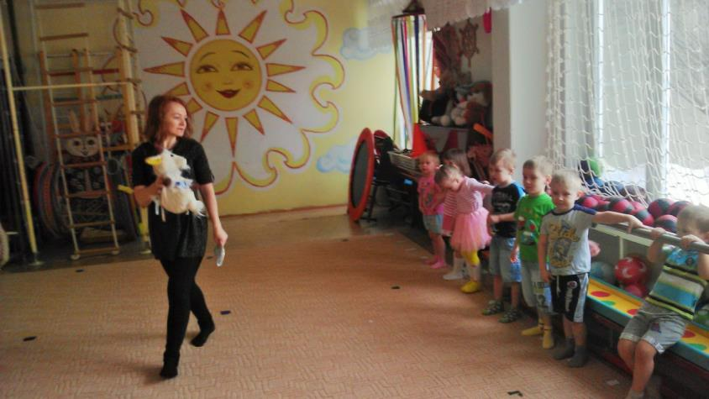
Зарядку провела мама Купцовой Софии.

Slide 4
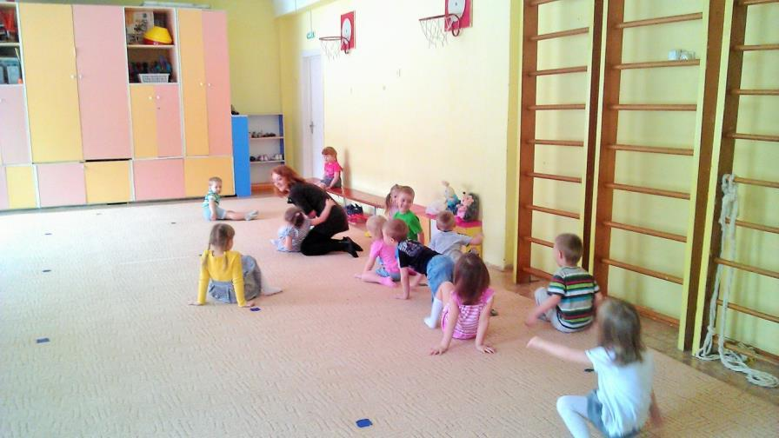
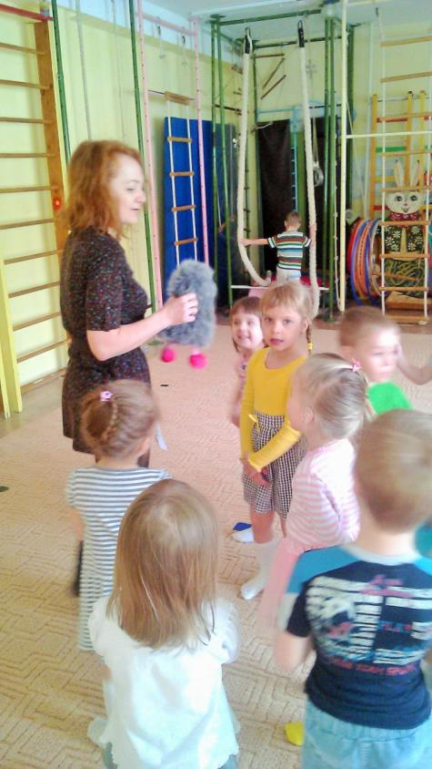
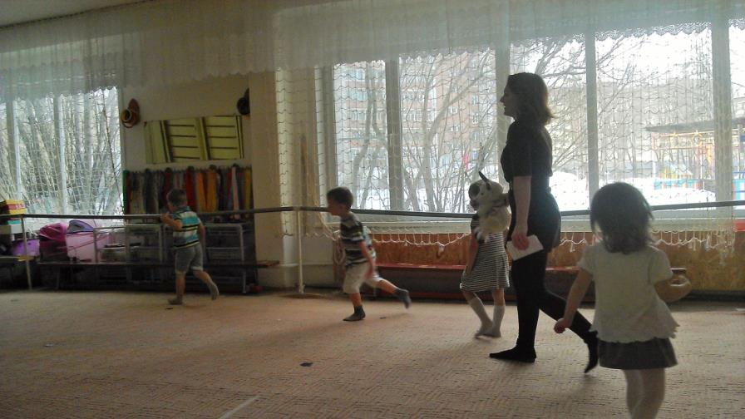

Slide 5
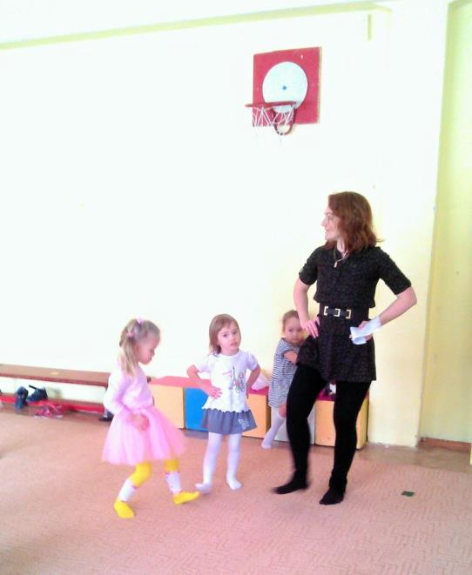
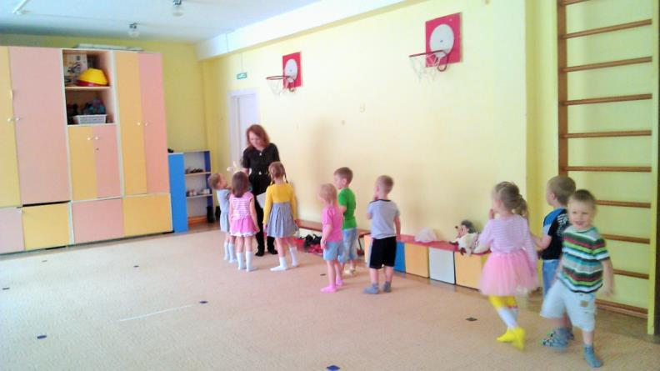
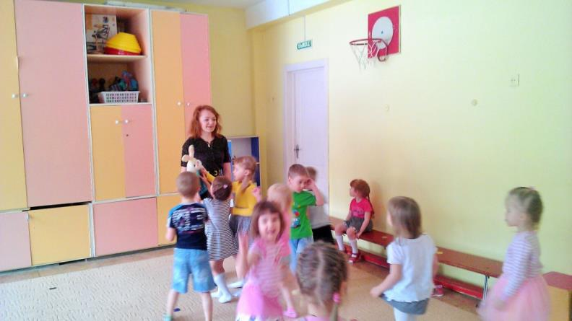
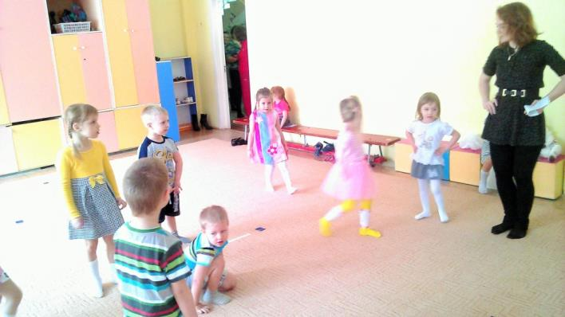

Slide 6
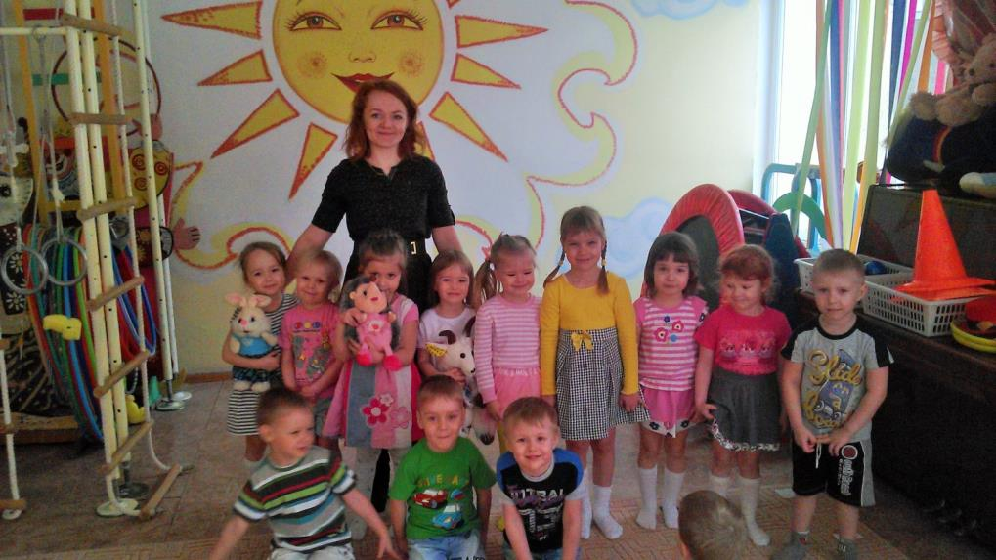
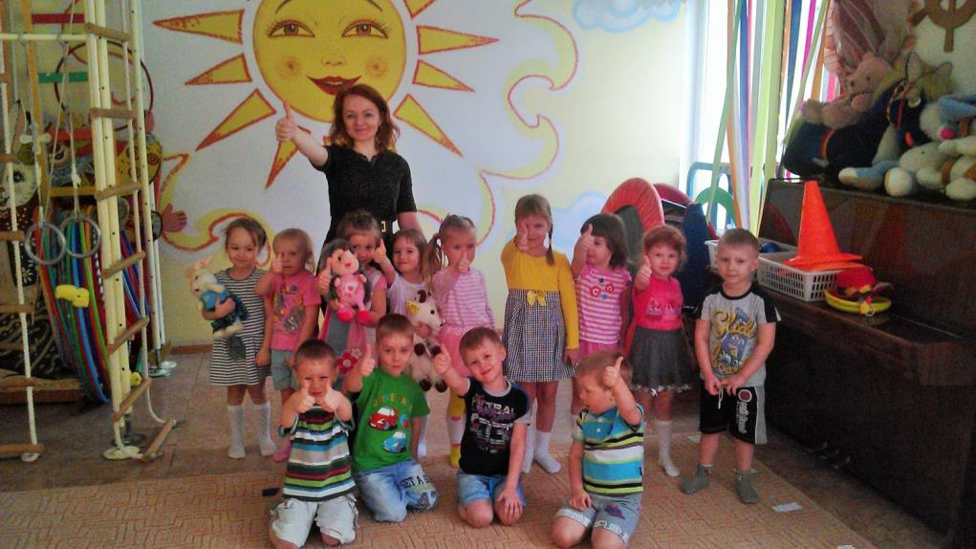

Slide 7
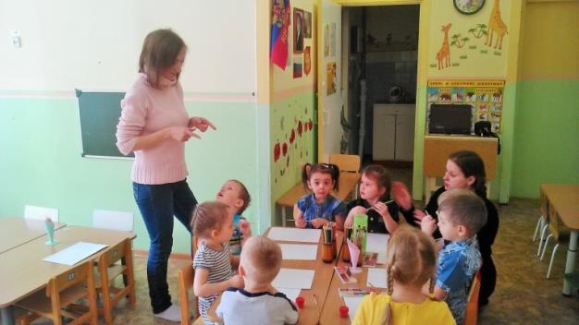
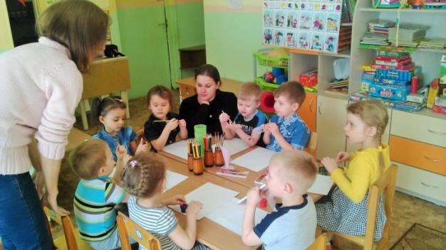
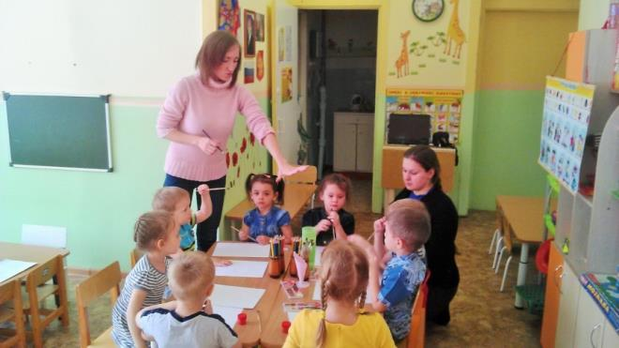
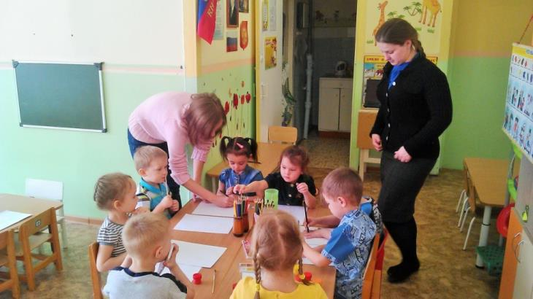
В группе нашей хорошо, И уютно и тепло.
Занятие провели мама Данилова Андрея и мама Афанасьевой Василисы.

Slide 8
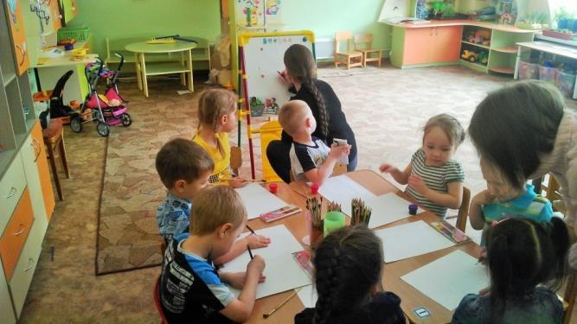
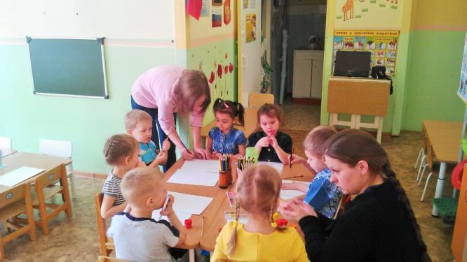
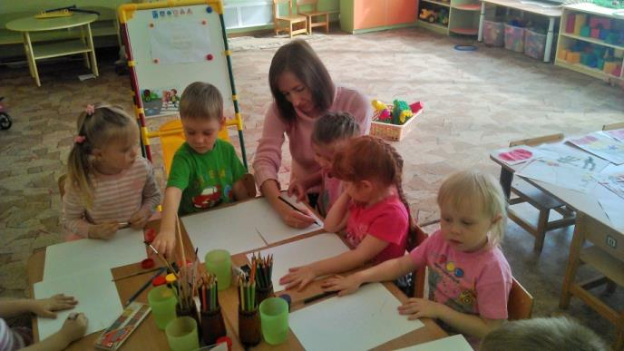
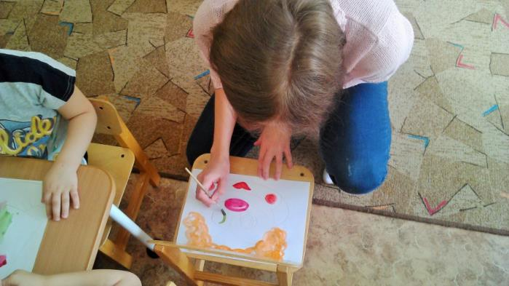
Солнце светит нам в окошко, Порисуем мы немножко!!!

Slide 9
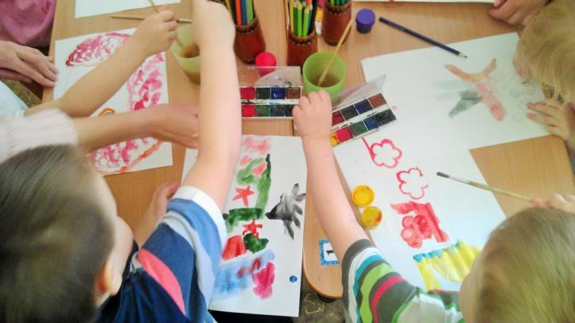
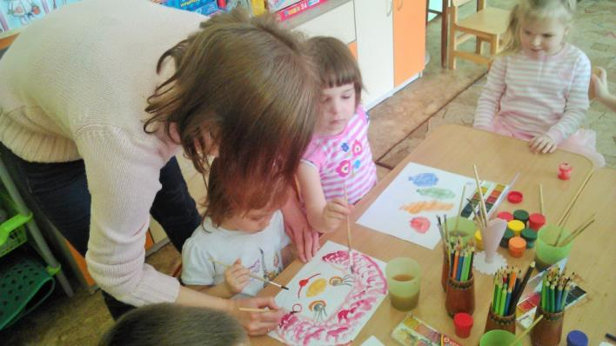
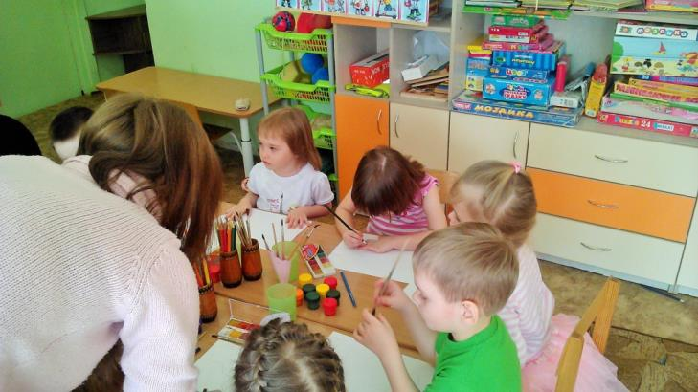
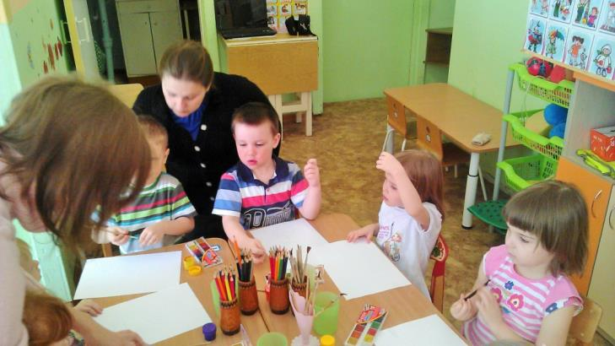
В гости мамочки пришли, Нам листочки принесли.

Slide 10
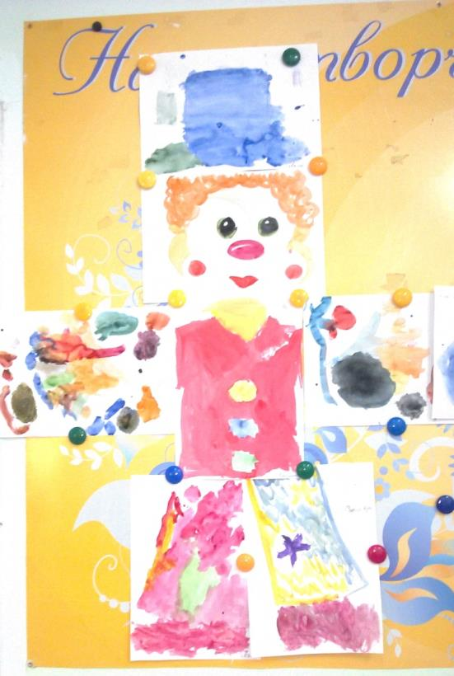
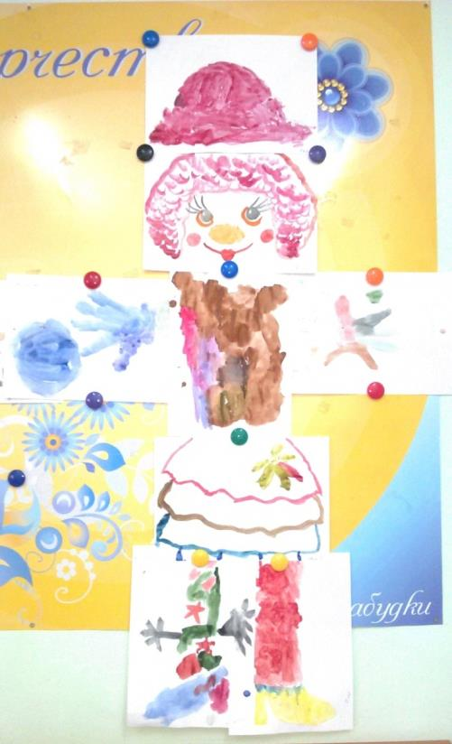
Клоунов мы рисовали И нисколько не устали.

Slide 11
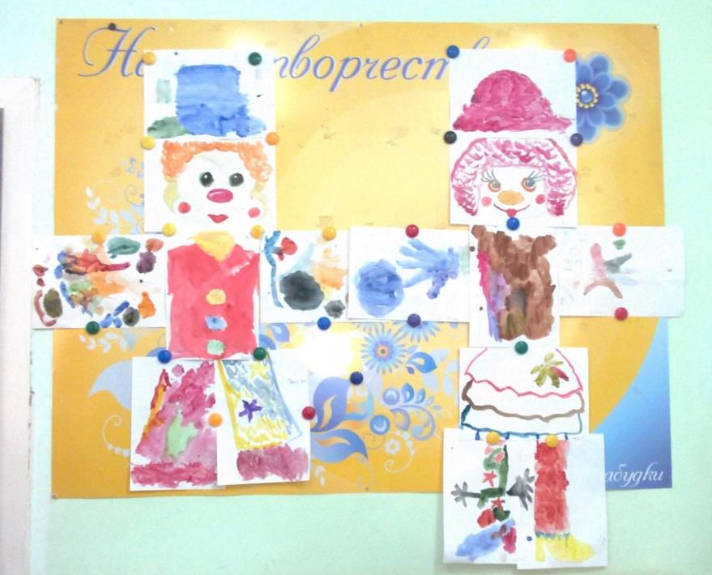
Посмотрите клоун Клёпа Смотрит ласково на нас. А его подружка Тата Веселит немножко нас!!!

Slide 12
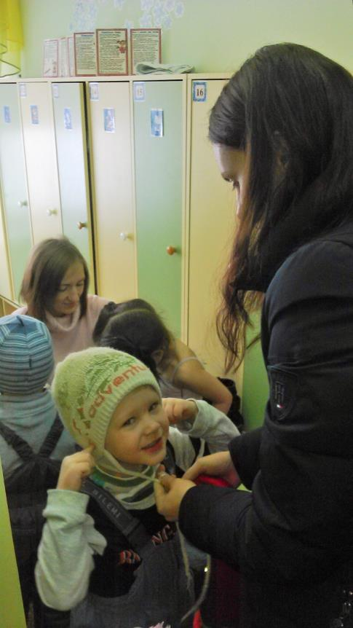
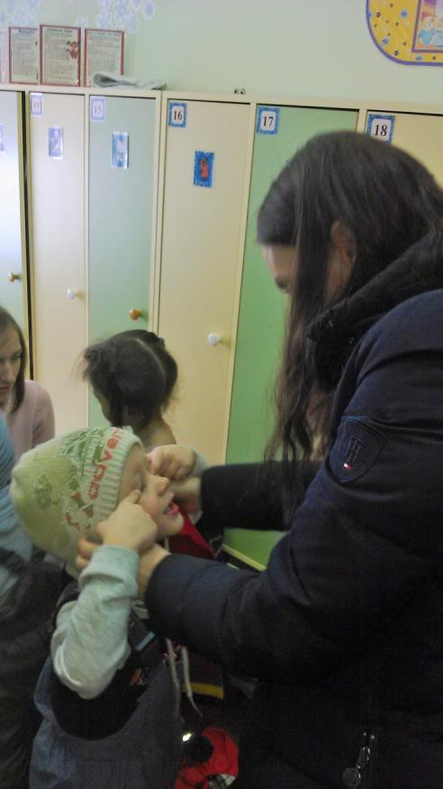
Собираемся гулять, Нужно всё нам одевать.
В подготовке к прогулке принимали участие:
мама Папченко Максима, мама Данилова Андрея, мама Афанасьевой Василисы.

Slide 13
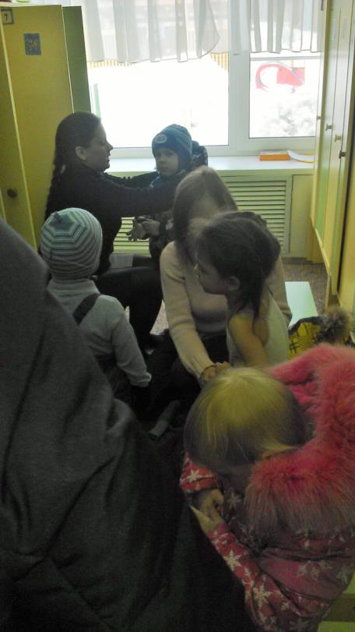
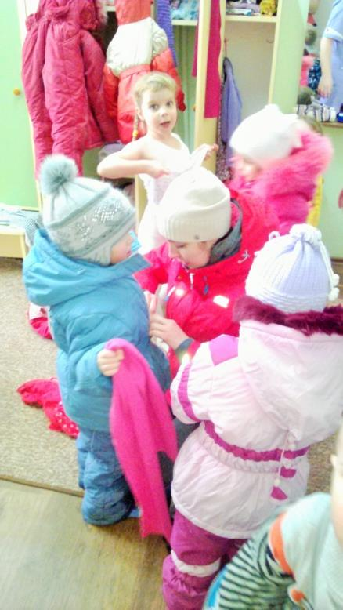
Мы стараемся, собираемся, обуваемся, не стесняемся.

Slide 14
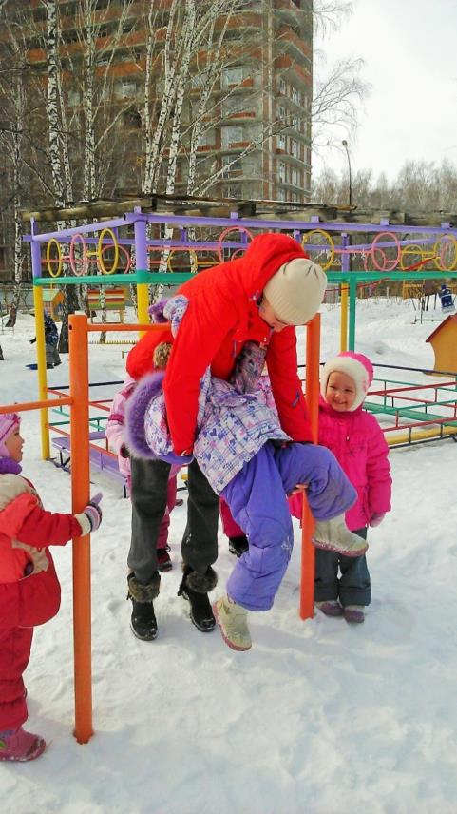
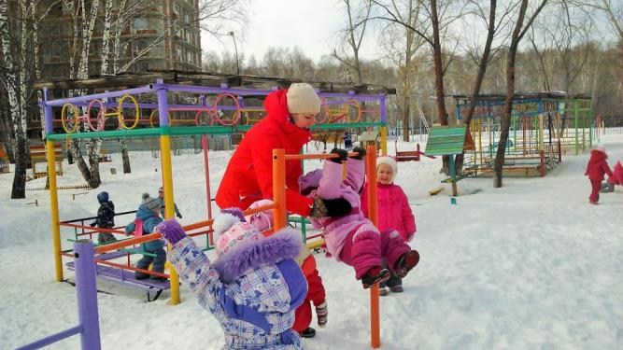
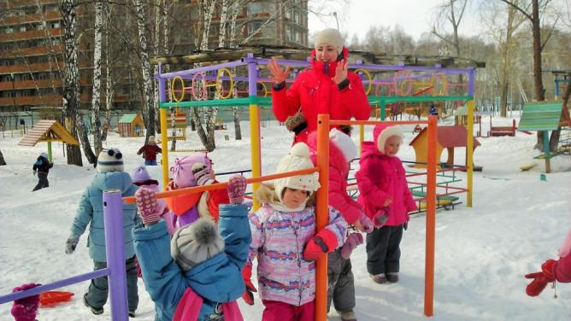
На прогулке мы резвились И на турнике крутились.
А прогулку у нас провела мама Акбаровой Дианы.

Slide 15
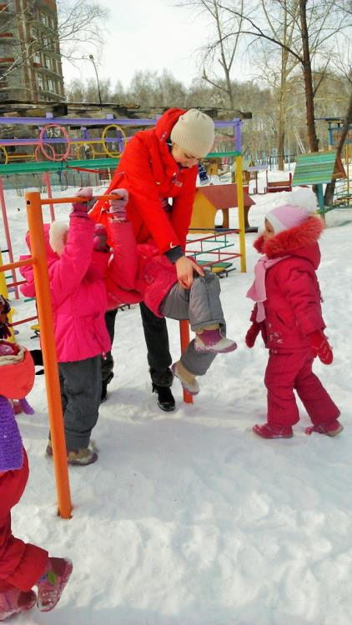
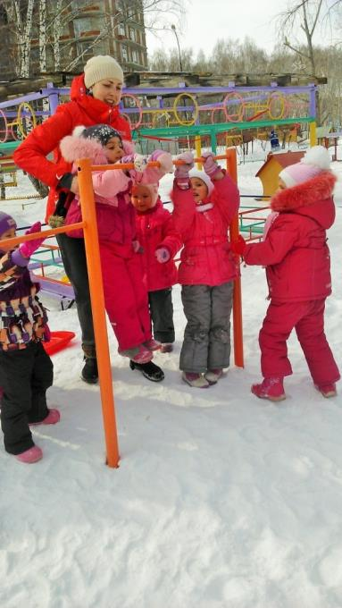
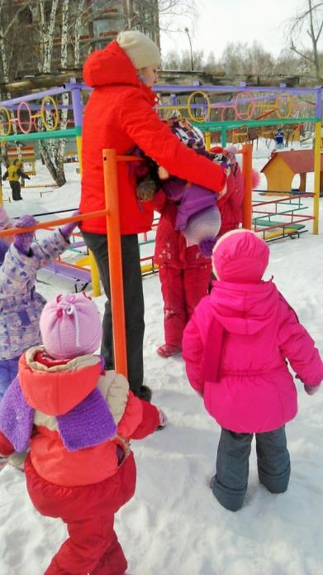

Slide 16
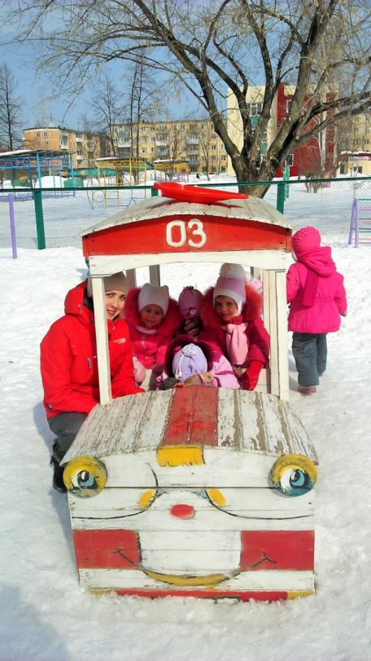
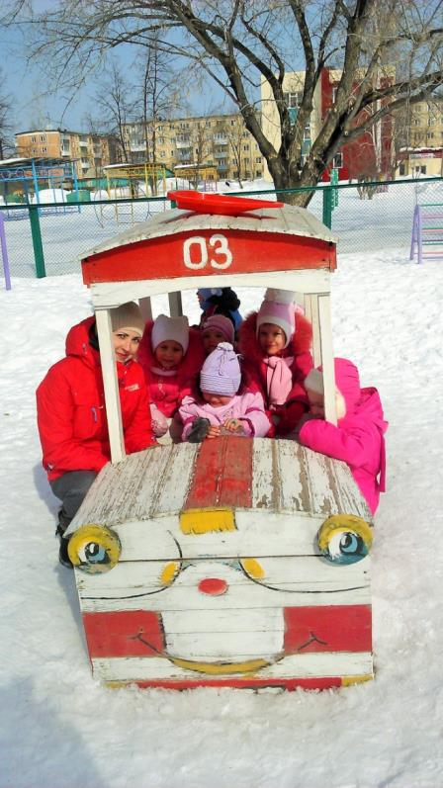
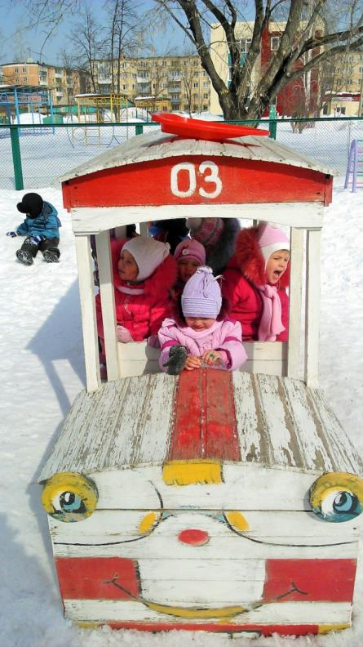
На машине прокатились.

Slide 17
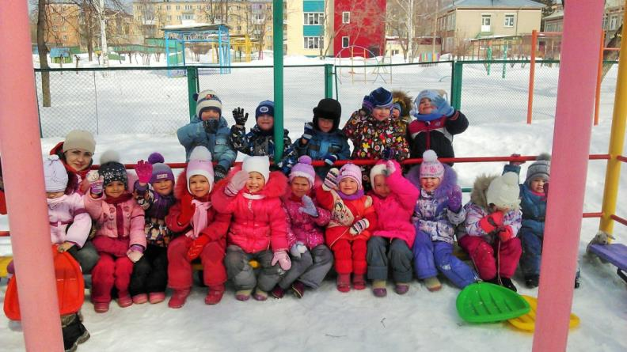
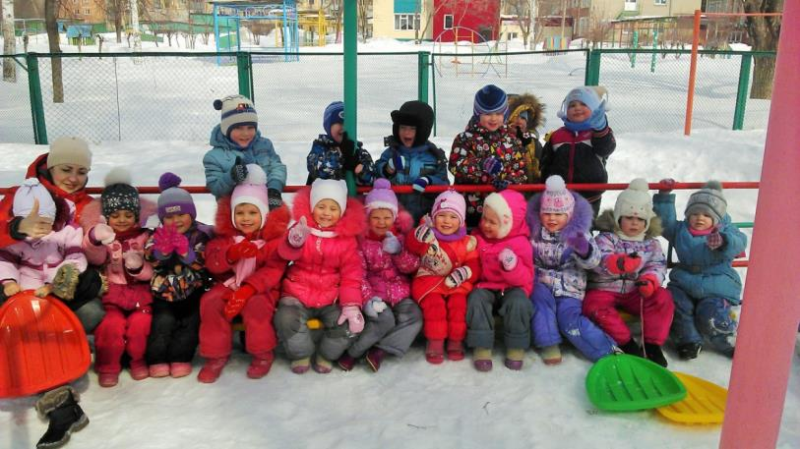
Хорошо мы погуляли И ни капли не устали.

Slide 18
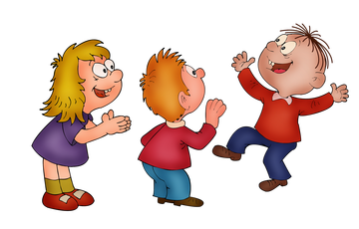
Отмечаем праздник смеха, Вот потеха так потеха! Словно целый белый свет Съел смешинку на обед!

Slide 19
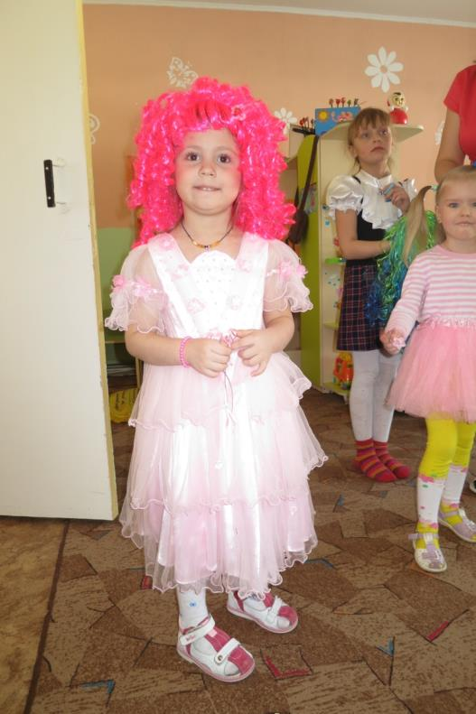
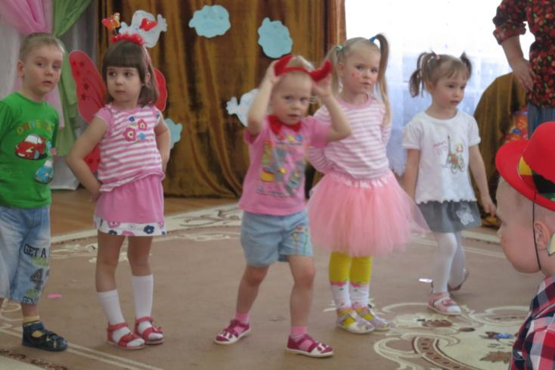
Мы немножко все поспали А потом все дружно встали Нарядились как могли И на праздник все пришли.

Slide 20
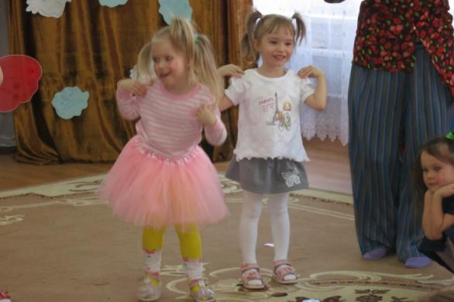
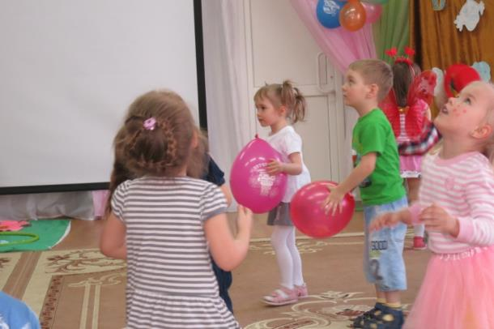
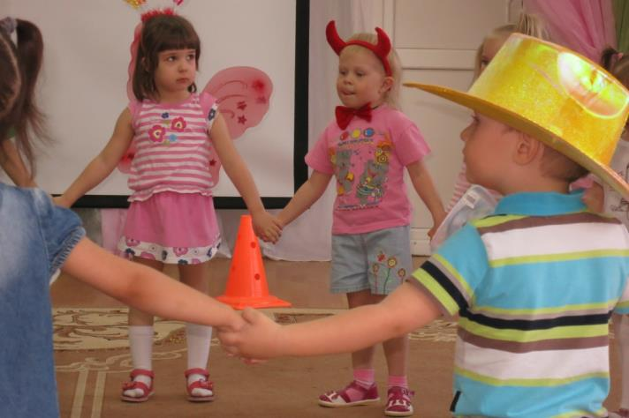
А на празднике на нашем Мы плясали от души Посмотрите, посмотрите Наши гости хороши.

Slide 21
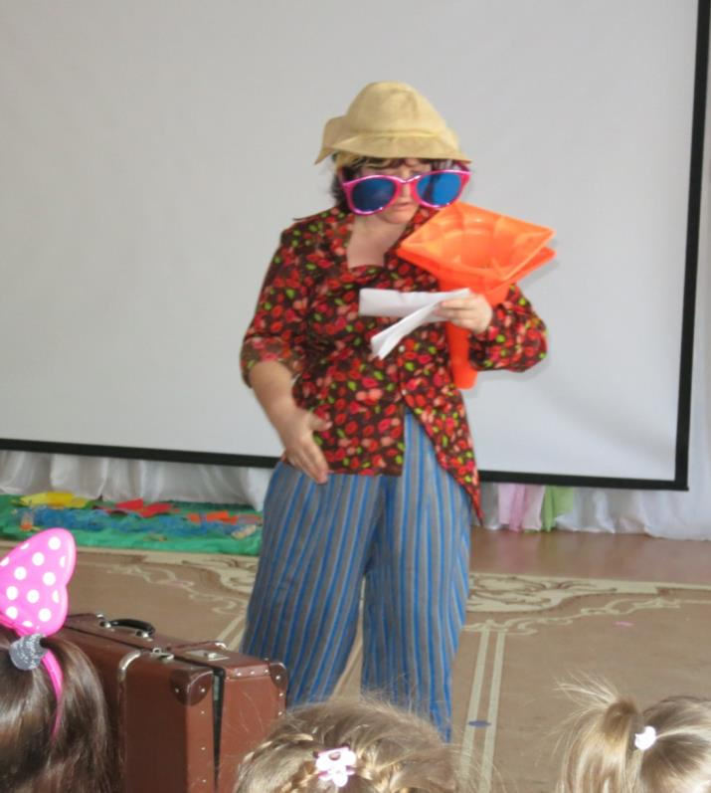
Карлсон и Рассеянный С улицы Бассейной С нами вместе веселились Нас смешили и резвились!!!

Slide 24
Если стало почему – то Очень грустно вдруг кому – то. И не знаешь, как же быть. Чтоб его развеселить. Ты возьми стакан смешинок. Громкий хохот из корзинок. Рассыпного смеха ложку И хихиканья немножко. Их веселкой размешай. В тонкий юмор раскатай. Обваляй все в прибаутках. Запекай в горячих шутках. Кто попробует кусочек. Непременно захохочет!

Slide 25
Спасибо за внимание!!!

